Slide 1
Business lunch
WEB - разработка
Команда: Бабуся и четыре гуся
1

Slide 2
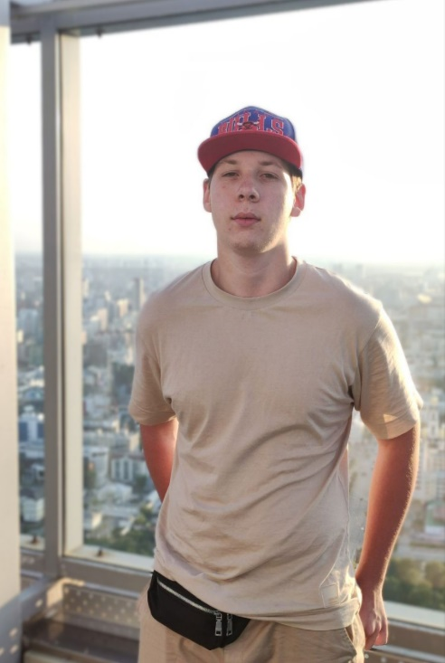
Команда
Бабуся и четыре гуся
Вадим
Ярослав
Евгений
Аналитик
Back-end разработчик
Дизайнер
Мария
Максим
Team-lead
Front-end разработчик
2

Slide 3
Аудитория
Студенты колледжей, университетов
Люди, работающие в офисах
Путешественники
Команда: Бабуся и четыре гуся
4

Slide 4
Проблема
Люди, работающие в офисе, часто сталкиваются с проблемой поиска заведения для приема обеда
Неудобство использования существующих приложения для поиска подобных заведений
Команда: Бабуся и четыре гуся
3

Slide 5
Концепция
Оптимизация процесса поиска заведений с комплексным обедом.
Команда: Бабуся и четыре гуся
5

Slide 6
Аналоги нашего проекта
 | Адекватный фильтр для поиска Бизнес-ланчей | Навязчивая реклама | Наличие краткой информации о ресторане | Фильтрация по кухне, которую предлагают в заведении
2гис | Нет | Да | Да | Да
Яндекс карты | Да | Да | Да | Да
Гугл карты | Нет | Да | Да | Да
Наш продукт | Да | Нет | Да | Да
6
Команда: Бабуся и четыре гуся

Slide 7
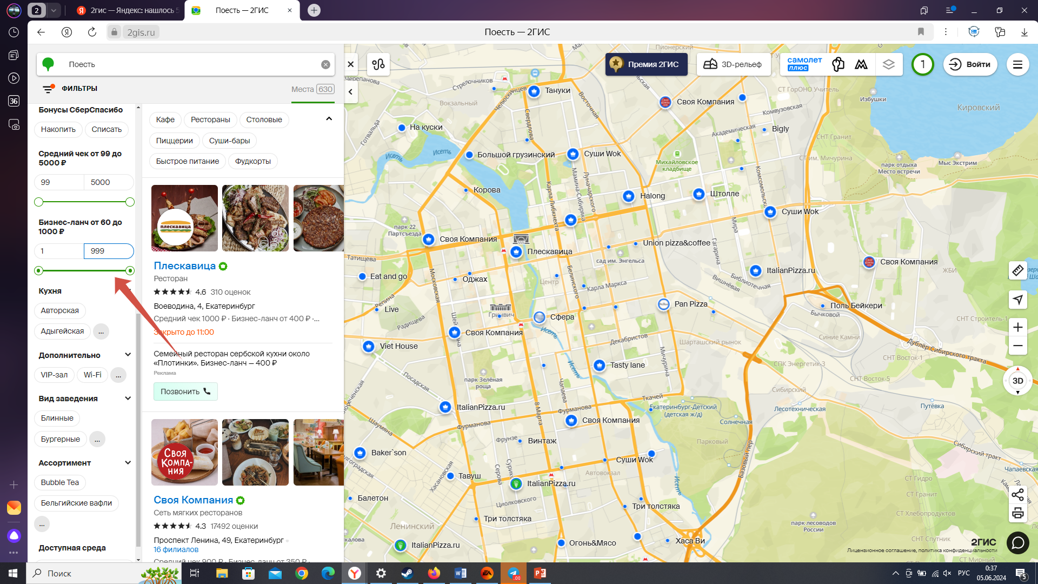
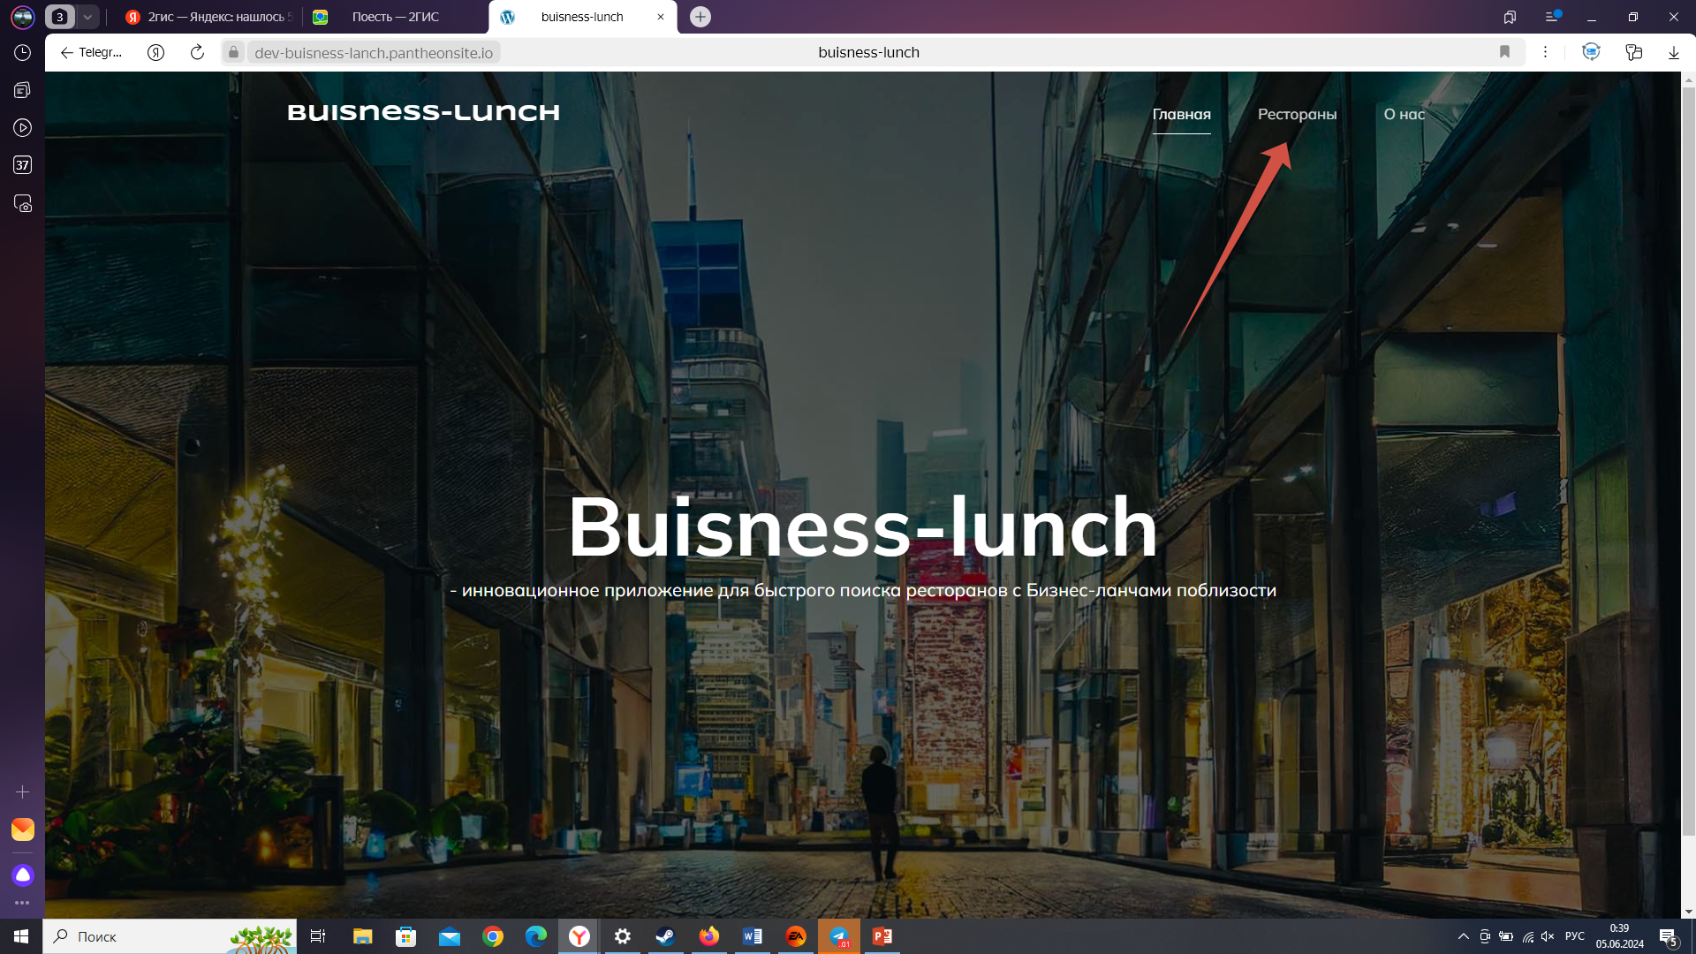
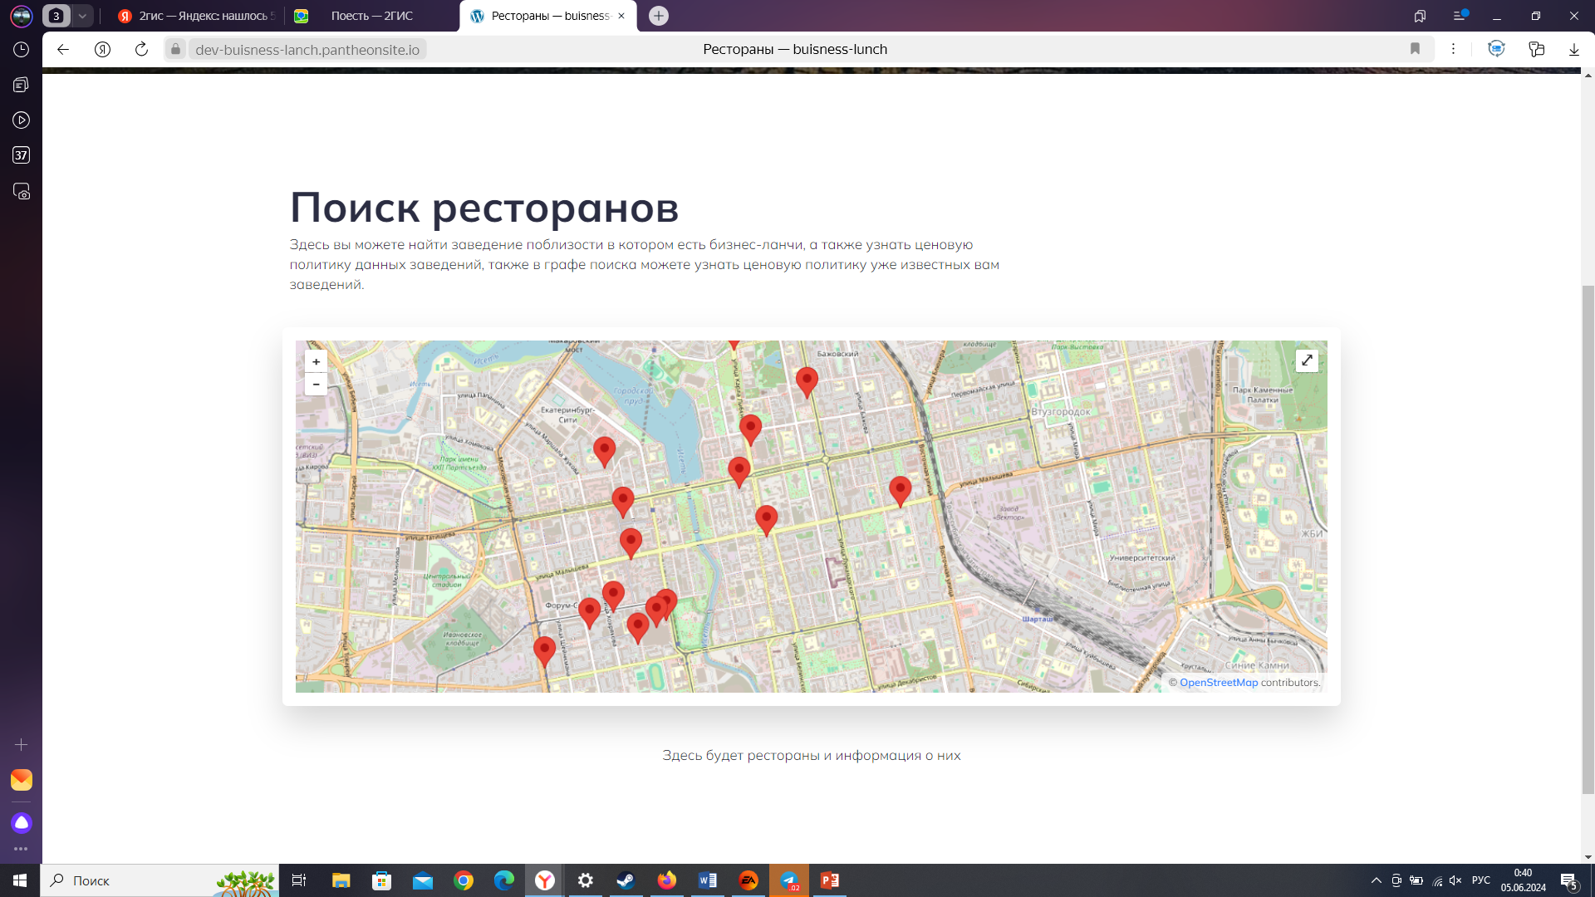
Разница с другими сервисами
На 2гис переход к карте с заведениями занимает 20 сек.
В 2гис сначала надо выбрать раздел «поесть» и установить желательную цену за бизнес ланч.
В нашем же сервисе этот же поиск займет 4 секунды.
У нас на сайте не нужно ничего выбирать, заведения высвечиваются первым делом.

Slide 8
Use cases
Установка нужных параметров заведения
Выбор ближайшего заведения
Уточнение цены и времени работы
Зарегистрированный пользователь
Включение геолокации
Переход на сайт заведения
7
Команда: Бабуся и четыре гуся

Slide 9
Требования к продукту
1. Нефункциональные требования
Функционирование Системы должно осуществляться в интернет-браузере.
Интерфейс должен быть простым в освоении, удобным для пользователей. Во время работы пользователям должны быть доступны только функции, необходимые для использования продукта по назначению.
2. Требования к интерфейсу
Интерфейс Системы должен быть прост, нагляден, интуитивно понятен и легок в освоении, и должен отвечать следующим требованиям:
Быстрый поиск информации
Понятное управление по сайту
3. Функциональные требования
Главная страница системы должна отображать карту, содержащую краткую информацию о заведениях
4. Требования к регистрации и авторизации
Система будет доступна всем пользователям, никаких ограничений в использовании не должно быть

Slide 10
Стек технологий
JavaScript
HTML
CSS
Wordpress
Команда: Бабуся и четыре гуся

Slide 11
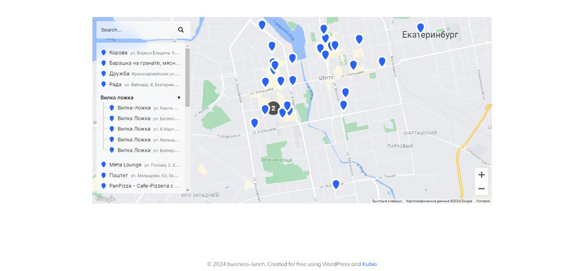
Демонстрация
8
Команда: Бабуся и четыре гуся

Slide 12
Спасибо за внимание
Готовы ответить на ваши вопросы
9

